Slide 1

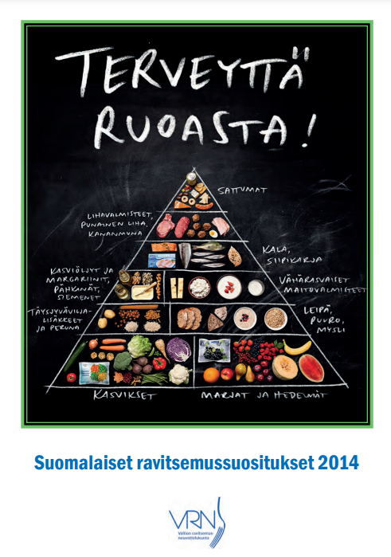
Terveyttä ruoasta - Suomalaiset ravitsemussuositukset 2014
Ravitsemussuositusten keskeinen tavoite on parantaa väestön terveyttä ravitsemuksen avulla.
Suomalaisia ravitsemussuosituksia uudistetaan tällä hetkellä ja uusi suositus julkaistaan loppu vuodesta 2024.
Suosituksen voit lukea tästä linkistä.
Kuva: Terveyttä ruoasta - Suomalaiset ravitsemussuositukset 2014 VRN

Slide 2
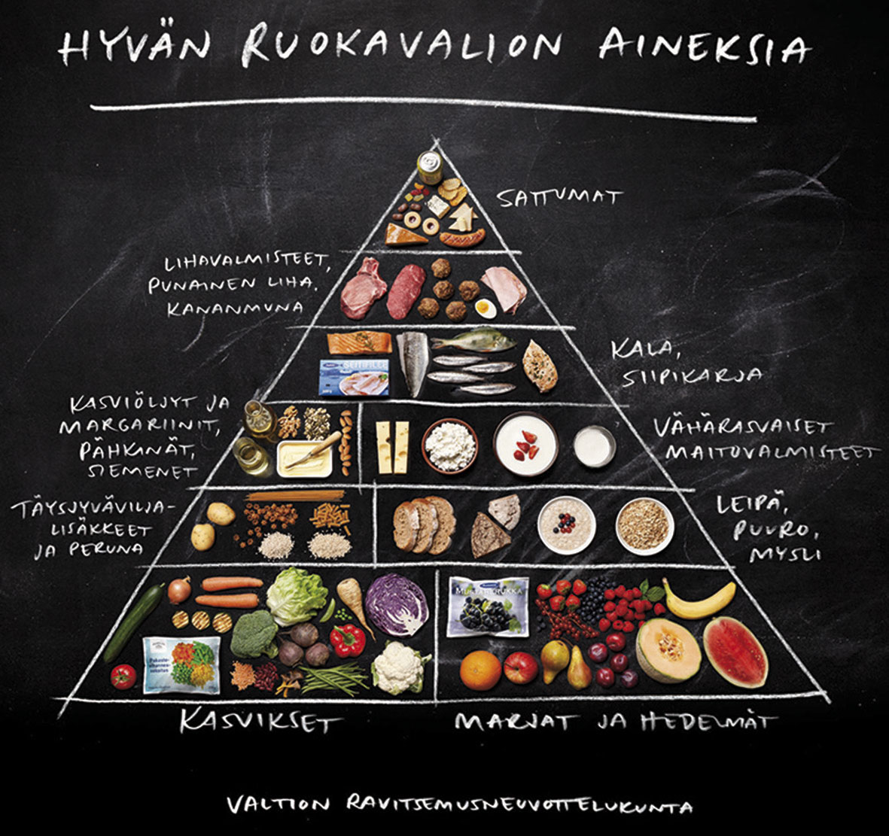
Kuva: Terveyttä ruoasta - Suomalaiset ravitsemussuositukset 2014 VRN

Slide 3
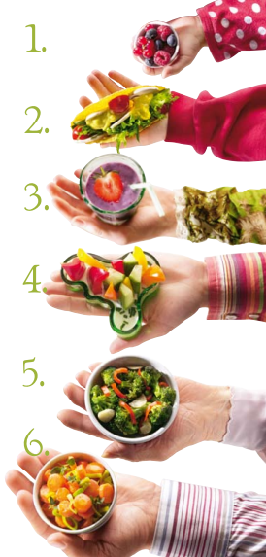
Kasvikset, hedelmät ja marjat
Ruokakolmion alin taso
Kasvikset, hedelmät ja marjat
  Runsaasti kuitua, vitamiineja ja kivennäisaineita sekä muita hyödyllisiä yhdisteitä.
  Rasvan ja hiilihydraattien laatu on edullinen.
  Palkokasveja voi käyttää ruokavaliossa proteiinin lähteenä.
  Sisältävät kuitua, joka tasaa veren glukoosin nousua aterian jälkeen ja edistää vatsan toimintaa.
  Energiapitoisuus on pieni.
Käytä kasviksia, marjoja ja hedelmiä puoli kiloa päivässä, lapsille viisi oman kouran kokoista annosta.
Kuva: Kotimaiset kasvikset ry/Teppo Johansson, Sanna Peurakoski, Liia Rissanen, Tommy Selin

Slide 4
Kuva: Terveyttä ruoasta - Suomalaiset ravitsemussuositukset 2014 VRN

Slide 5
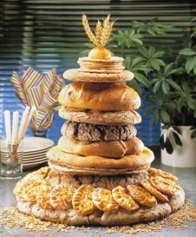
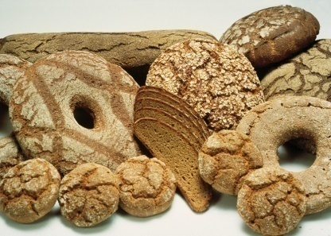
Viljavalmisteet ja peruna
Kuva: Leipätiedotus ry
Ruokakolmion toinen taso
Viljavalmisteet ovat tärkeitä energian, hiilihydraattien ja proteiinin lähteitä.
Täysjyväviljasta saadaan runsaasti kuitua sekä monia vitamiineja ja kivennäisaineita
  Leivät, puurot, riisit, pastat, myslit ja murot kannattaa valita täysjyväisenä.
  Viljavalmisteita on hyvä käyttää noin 6-9 annosta päivässä. Leikki-ikäiset noin 4 annosta
Runsaskuituisessa viljatuotteessa on kuitua vähintään 6 g/100 g
  Näkkileivässä ja hapankorpuissa vähintään 10 g/100 g
  Leivän suolapitoisuuden on hyvä olla alle 1 %
Peruna sisältää kohtuullisesti hiilihydraatteja (tärkkelystä) ja useita kivennäisaineita (mm. kaliumia ja magnesiumia) sekä C-vitamiinia.
  Perunan valmistuksessa on hyvä suosia rasvattomia menetelmiä.

Slide 6
Kuva: Terveyttä ruoasta - Suomalaiset ravitsemussuositukset 2014 VRN

Slide 7
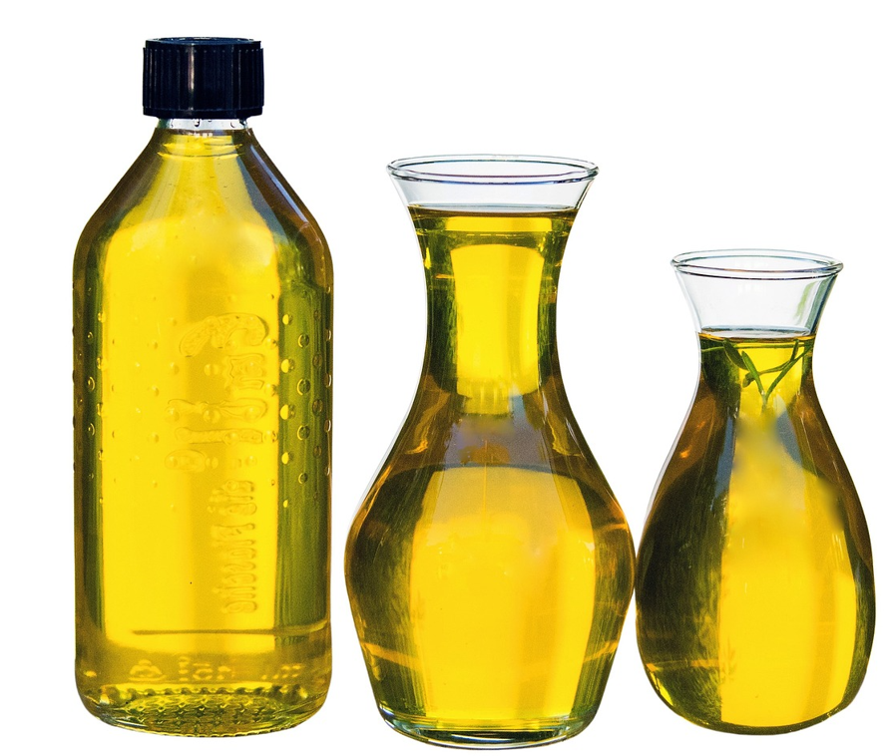
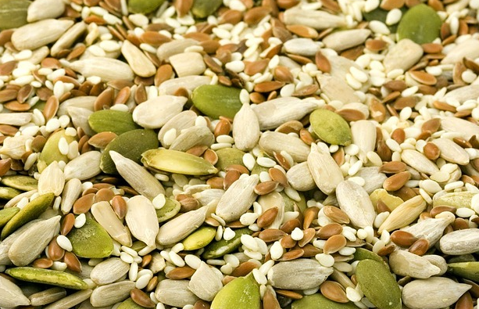
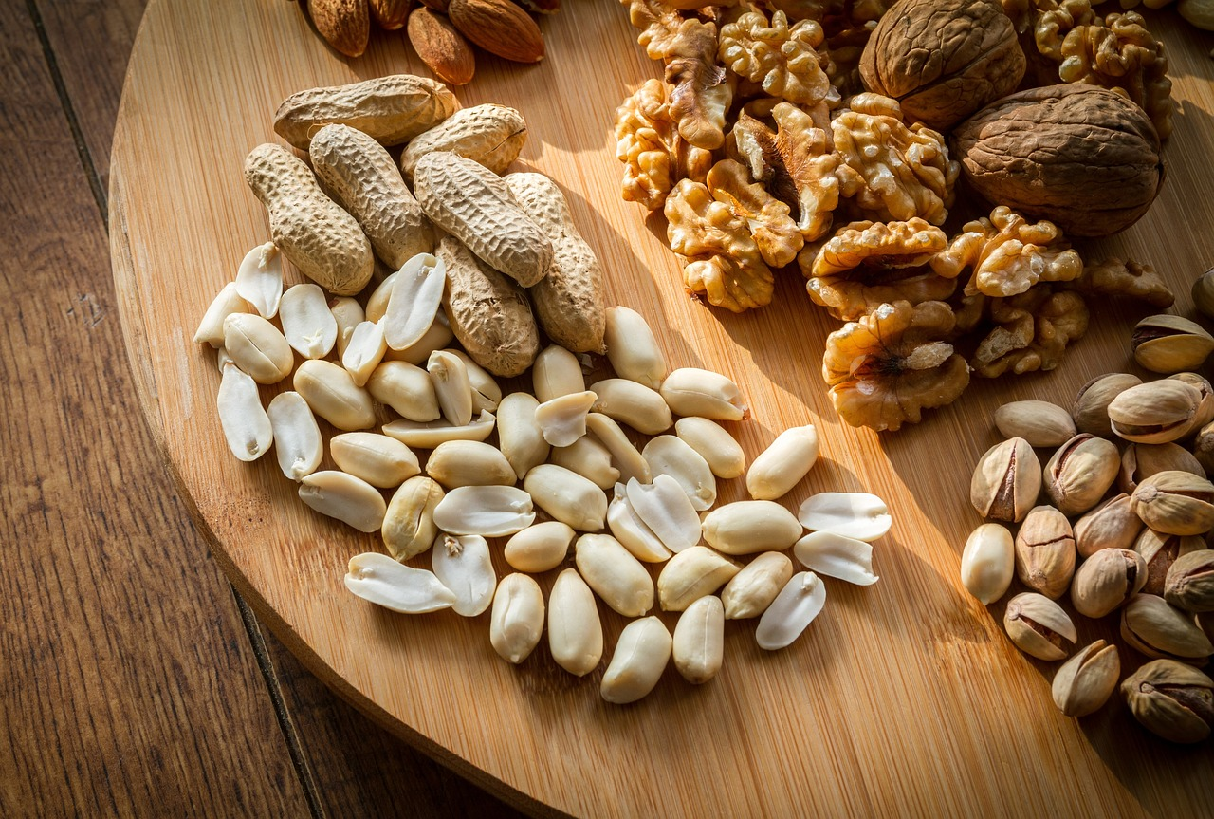
Ravintorasvat
Ruokakolmion kolmas taso
Kaikki ravintorasvat sisältävät runsaasti energiaa sekä rasvaliukoisia vitamiineja, kuten A-, D- ja E-vitamiineja.
Kasviöljyt ja niistä valmistetut levitteet ja ”pullomargariinit” sisältävät paljon terveydelle hyvää pehmeää rasvaa. Runsaan energiamäärän vuoksi niitä on hyvä käyttää kohtuullisesti.
  Leipärasvana on hyvä käyttää vähintään 60 % rasvaa sisältävää kasviöljypohjaista rasvalevitettä.
  Käytä kasviöljystä valmistettua salaatinkastiketta.
  Käytä ruoanvalmistuksessa kasviöljyä, ns. pullomargariinia tai vähintään 60 % rasvaa sisältävää kasviöljypohjaista levitettä.
  Erilaisia pähkinöitä, manteleita ja siemeniä voi käyttää noin 30 g (2 rkl) päivässä eli 200–250 g viikossa.
Kuvat: Pixabay

Slide 8
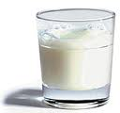
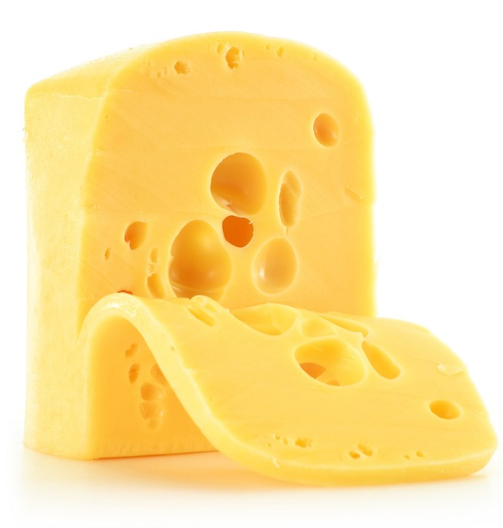
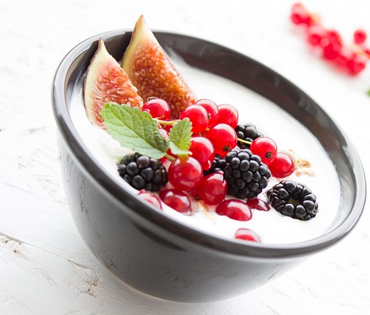
Maitovalmisteet
Maitovalmisteet ovat tärkeitä proteiinin, kivennäisaineiden (esimerkiksi kalsiumin, jodin) sekä B-vitamiinien lähteitä.
Lisäksi D-vitaminoidut maitovalmisteet ovat välttämättömiä, jotta D-vitamiinia saadaan riittävästi.
  Valitse jokapäiväiseen ruokavalioon rasvattomat tai vähärasvaiset maitovalmisteet.
  Rasvaiset tuotteet sisältävät runsaasti kovaa eli tyydyttynyttä rasvaa
    Maitovalmisteet enintään 1 % rasvaa.
    Vähärasvainen juusto alle 17 % rasvaa.
  Kalsiumin tarve täyttyy, kun käyttää päivässä nestemäisiä maitovalmisteita noin 0,5 l ja 2-3 viipaletta juustoa.
  Käytä harvoin rasvaisia juustoja, kermaa, jäätelöä sekä vanukkaita ja vaahdotettavia kasvirasvavalmisteita
Kuvat: Pixabay

Slide 9
Kuva: Terveyttä ruoasta - Suomalaiset ravitsemussuositukset 2014 VRN

Slide 10
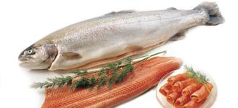
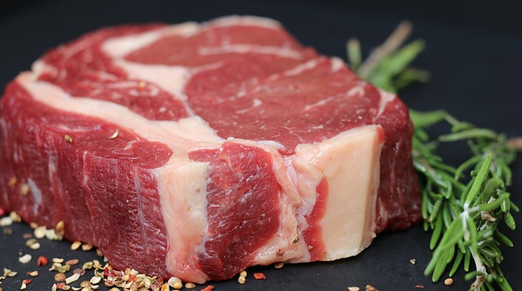
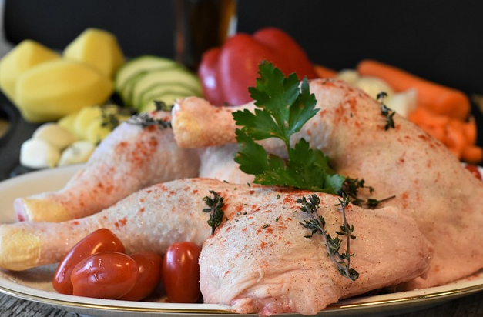
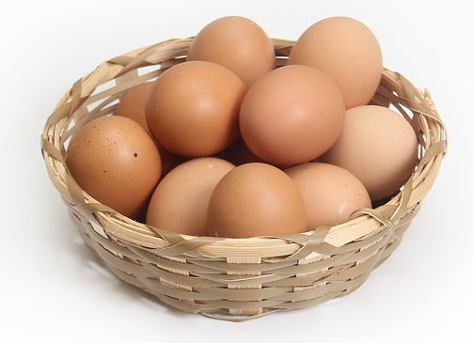
Kala, liha, siipikarja, kananmuna
Kalasta, lihasta ja kananmunasta saa runsaasti proteiinia sekä A- ja B-vitamiineja. Kala on tärkeä D-vitamiinin lähde ja sen rasva on pehmeää. Liha, sisäelimet ja kala sisältävät hyvin imeytyvää rautaa
  Kalaa kannattaa syödä 2–3 kertaa viikossa. Vaihtele kalalajeja.
  Lihavalmisteita ja punaista lihaa korkeintaan 500 g (kypsäpaino) viikossa.
  Jos veren kolesteroliarvo on korkea, kananmunan keltuaisia korkeintaan 3-4 kappaletta viikossa
  Valitse punainen liha (naudan-, lampaan- ja sianliha) ja lihavalmisteet vähärasvaisena.
  Ruokaviraston ohjeet kalan turvallisesta käytöstä
Kuva: Prokala ry
Kuva: Pixabay
Kuva: Pixabay
Kuva: Pixabay

Slide 11
Kuva: Terveyttä ruoasta - Suomalaiset ravitsemussuositukset 2014 VRN

Slide 12
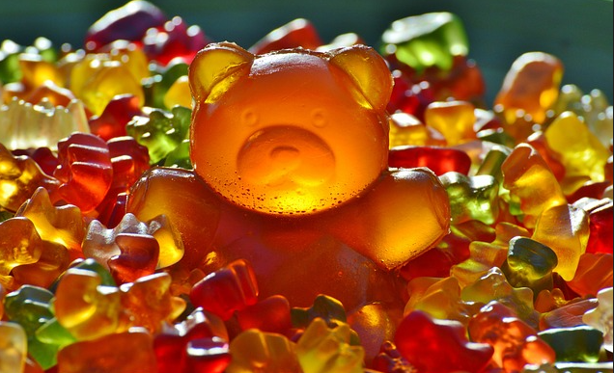
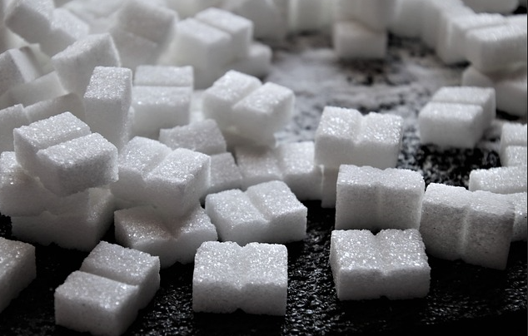
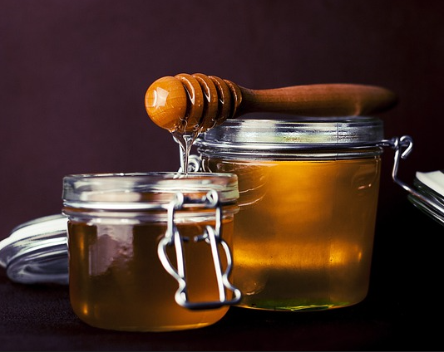
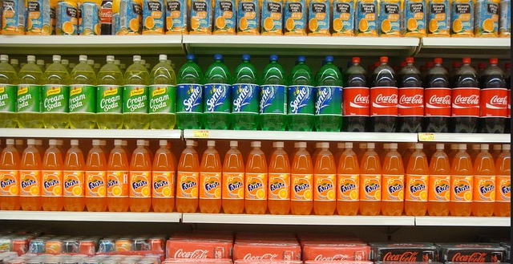
Käytä sokeria kohtuullisesti
Sokeria korkeintaan noin 50 g päivässä
  Paljon sokeria sisältävät: makeiset, suklaa, maustetut jogurtit, vanukkaat, hillot ja makeat leivonnaiset.
  Paljon sokeria sisältäviä juomia ovat: useimmat mehut, virvoitusjuomat ja makeat alkoholijuomat, kuten liköörit, makeat viinit ja monet siiderit.
  Sokeri sisältää energiaa ja vähän ravintoaineita.
  Intiaanisokeri, ruokosokeri, hunaja, hedelmäsokeri yms. eivät ole terveellisempiä kuin tavallinen sokeri.
Kuvat: Pixabay

Slide 13
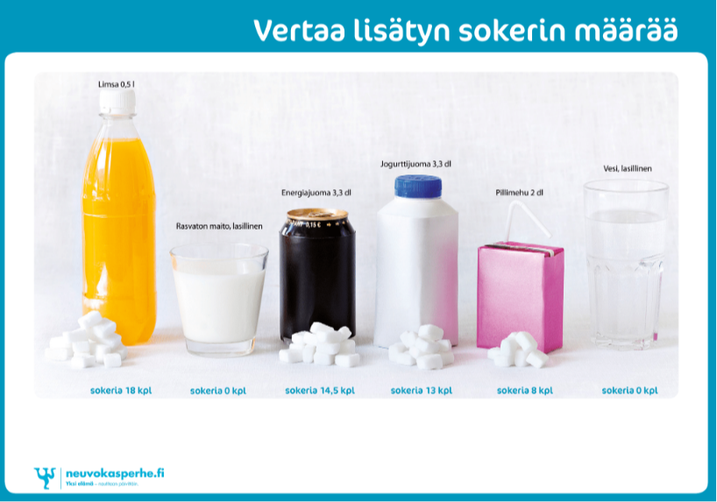
Kuva: Suomen Sydänliitto, Neuvokas perhe

Slide 14
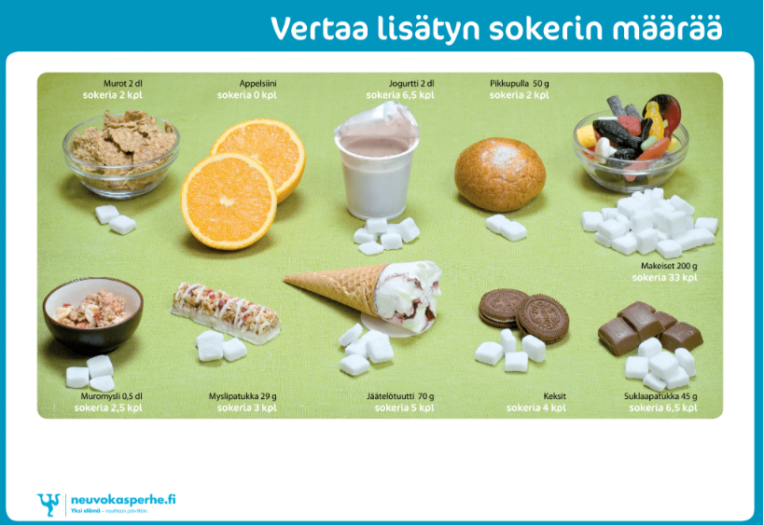
Kuva: Suomen Sydänliitto, Neuvokas perhe

Slide 15

Käytä suolaa kohtuullisesti
Aikuisten on hyvä käyttää suolaa enintään 5 g/vrk.
2–10-vuotiaiden lasten suolan saanti tulisi olla korkeintaan 3–4 g/vrk.
Alle 1-vuotiaille ei anneta suolaa tai sitä sisältäviä elintarvikkeita
Suolan vähentämisen terveysvaikutukset:
  Verenpaine laskee → hyväksi sydämelle, aivoille ja luille.
  Mahasyöpäriski pienenee.
  Muistisairauksien riski pienenee.
  Vähäsuolainen ruokavalio säästää luustoa → suola (NaCl) lisää kalsiumin erittymistä virtsaan.
Tarkista suolan määrä esimerkiksi:
  Leivästä
  Juustoista ja leikkeleistä
  Valmisruuista
Sydänmerkki auttaa löytämään tuotteita, joissa on vähemmän suolaa.

Slide 16
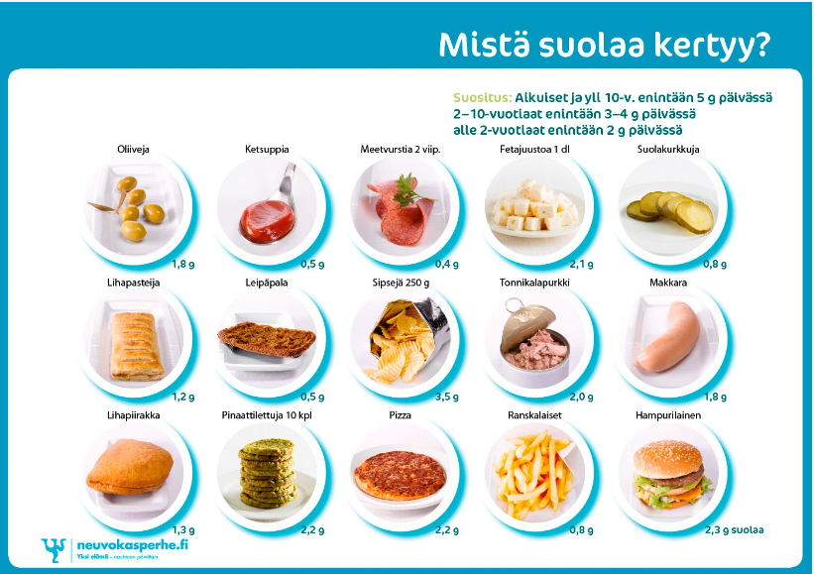
Kuva: Suomen Sydänliitto, Neuvokas perhe

Slide 17
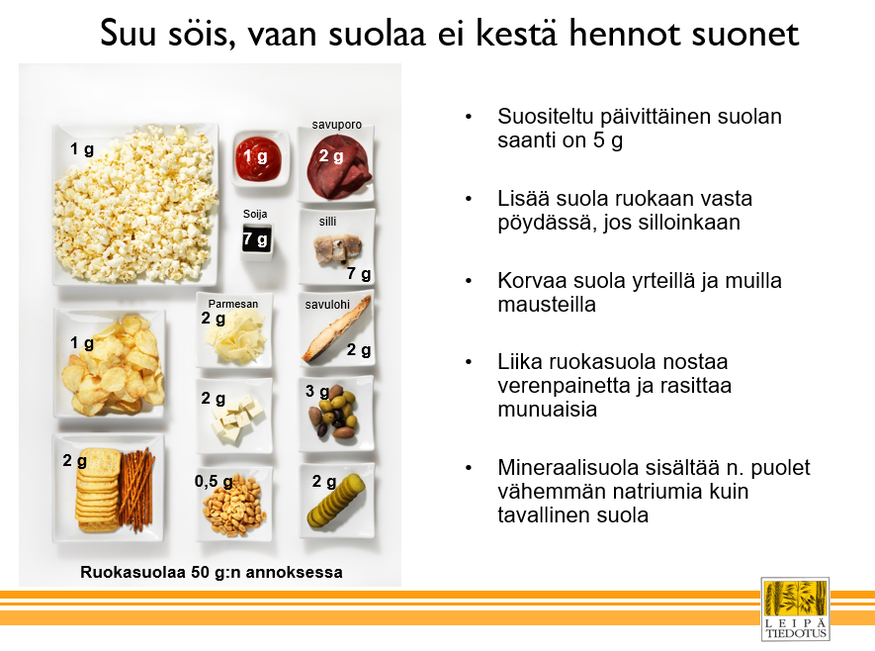
Kuva: Leipätiedotus ry

